Slide 1





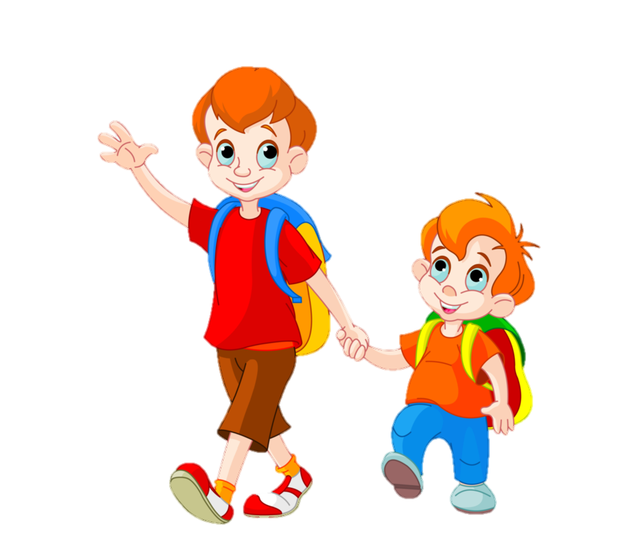
CHÀO MỪNG CÁC CON ĐẾN VỚI GIỜ HỌC MÔN TỰ NHIÊN VÀ XÃ HỘI
PHÒNG GD & ĐT QUẬN LONG BIÊN
PHÒNG GD & ĐT QUẬN LONG BIÊN

Slide 2
BÀI 6
LỚP HỌC CỦA EM
(tiết 3)

Slide 3



Slide 4



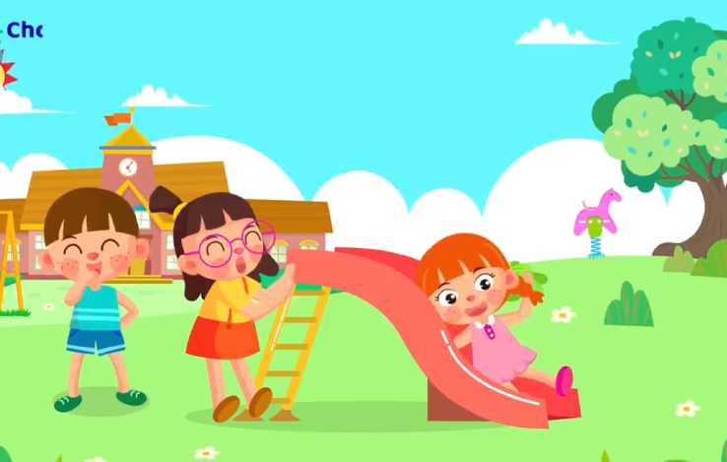
?Hãy kể tên các hoạt động ngoài giờ học mà em đã được tham gia hoặc nghe kể.

Slide 5


Slide 6

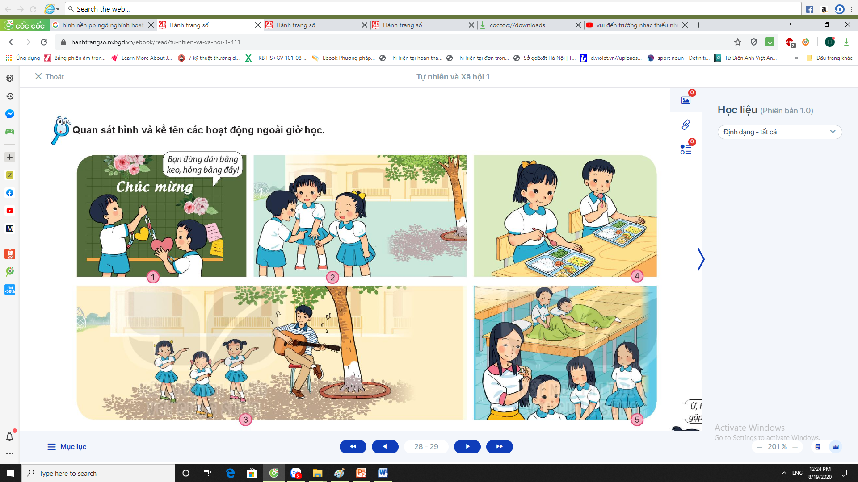
?Quan sát hình và kể tên các hoạt động ngoài giờ học.

Slide 8
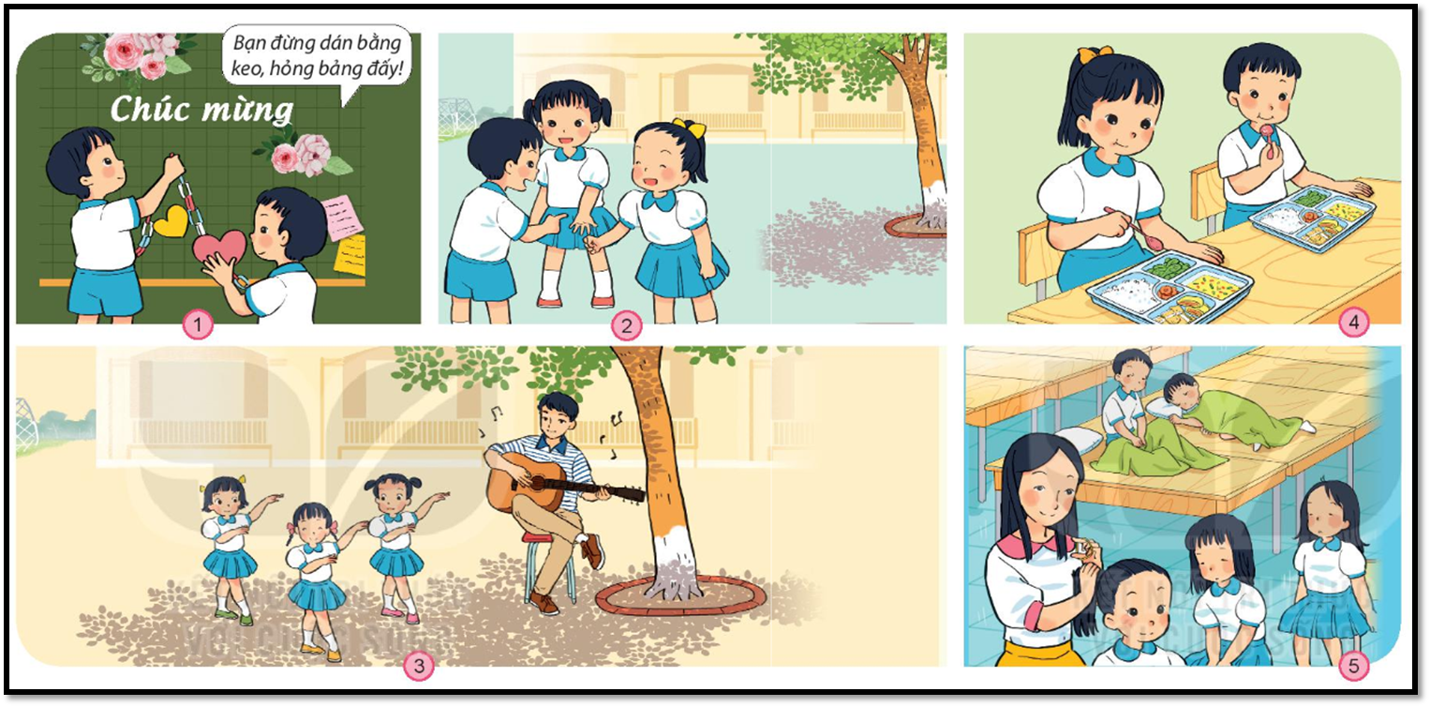

Slide 13
THƯ GIÃN

Slide 14

THỰC HÀNH

Slide 15

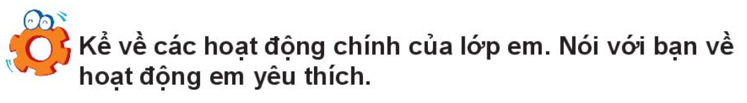

Slide 16
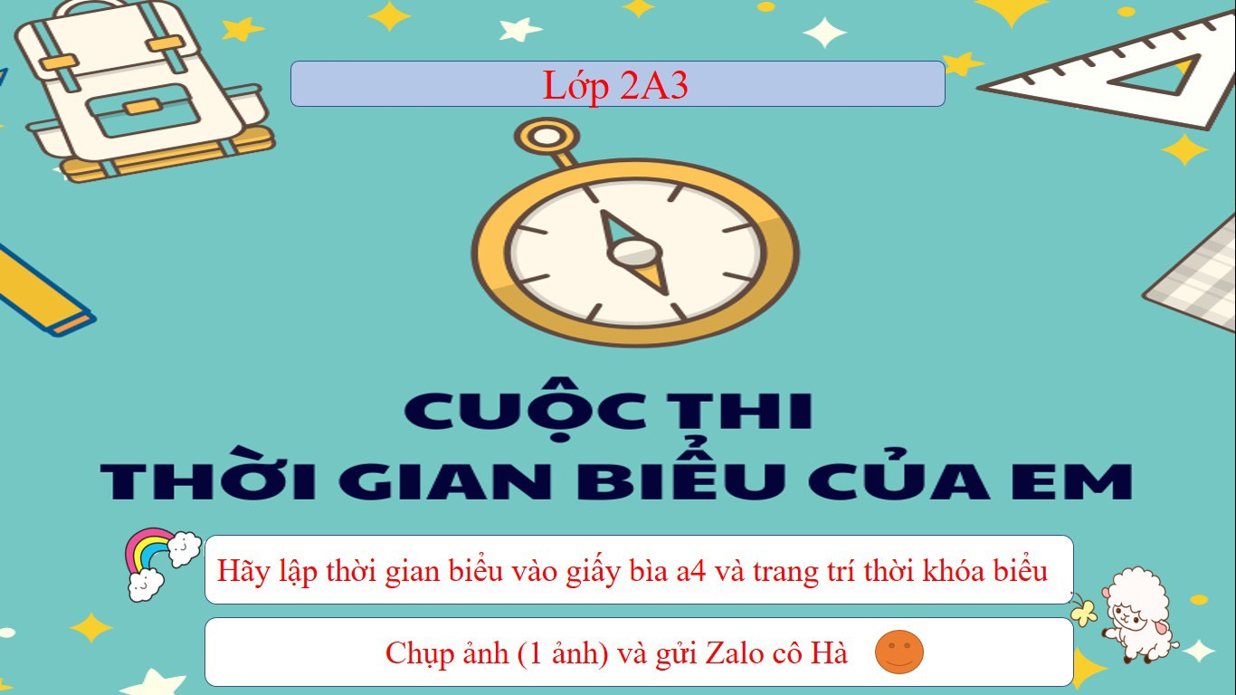

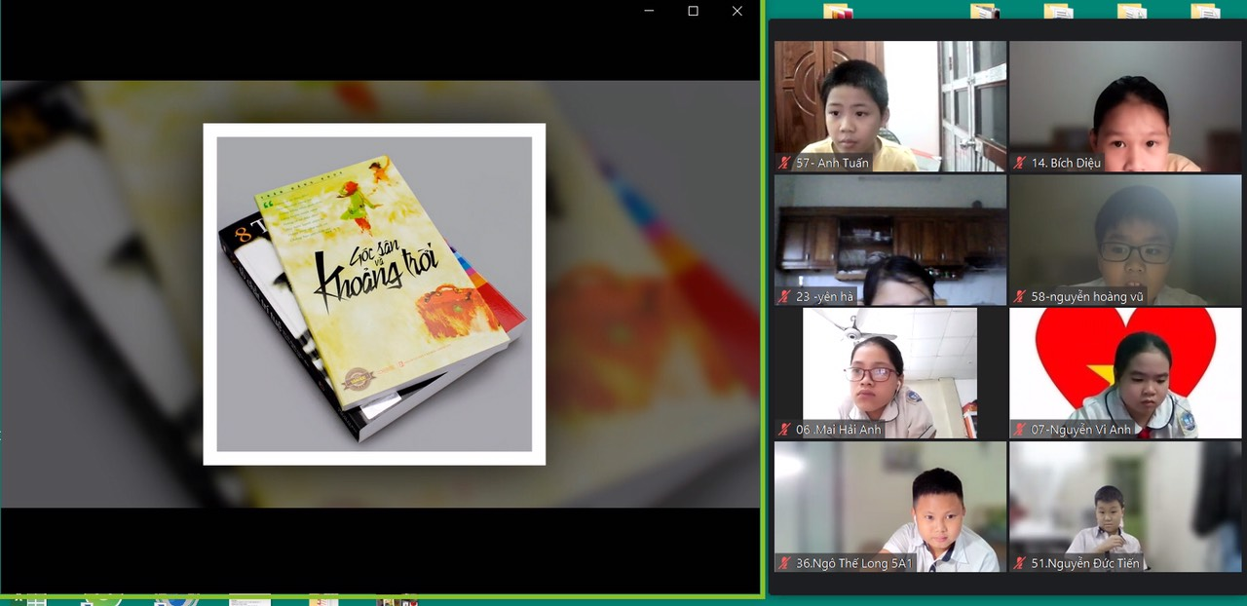

Slide 17
Trong các hoạt động của lớp em, em thích hoạt động nào nhất?

Slide 18


Slide 19

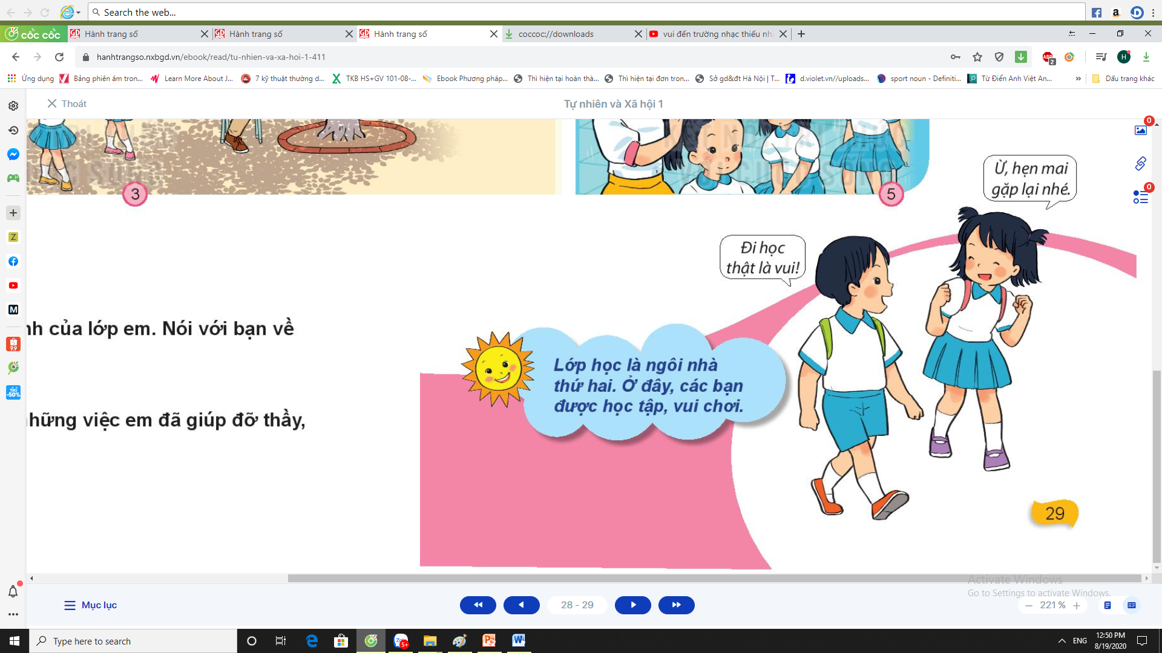
?Chia sẻ với người thân những việc em đã giúp đỡ thầy cô giáo và các bạn.

Slide 20
Chúc
các con
HỌC TỐT

